Slide 1

Итоги приема отчетности. Сверка всех видов отчетности СФР в разрезе застрахованных лиц.
Наталья Васильевна Воротникова - заместитель начальника управления персонифицированного учета и администрирования страховых взносов

Slide 2
Единый регистрационный номер в СФР
Введение новых регистрационных номеров – мера СФР, необходимая для приведения данных о страхователях к единому формату.
Новый регистрационный номер в СФР состоит из 10 цифр. Он уникален для каждой организации или ИП.
старый номер в ПФР: 080-0ХХ-0ХХХХХ
новый номер в СФР: ХХХХХХХХХХ.

Slide 3
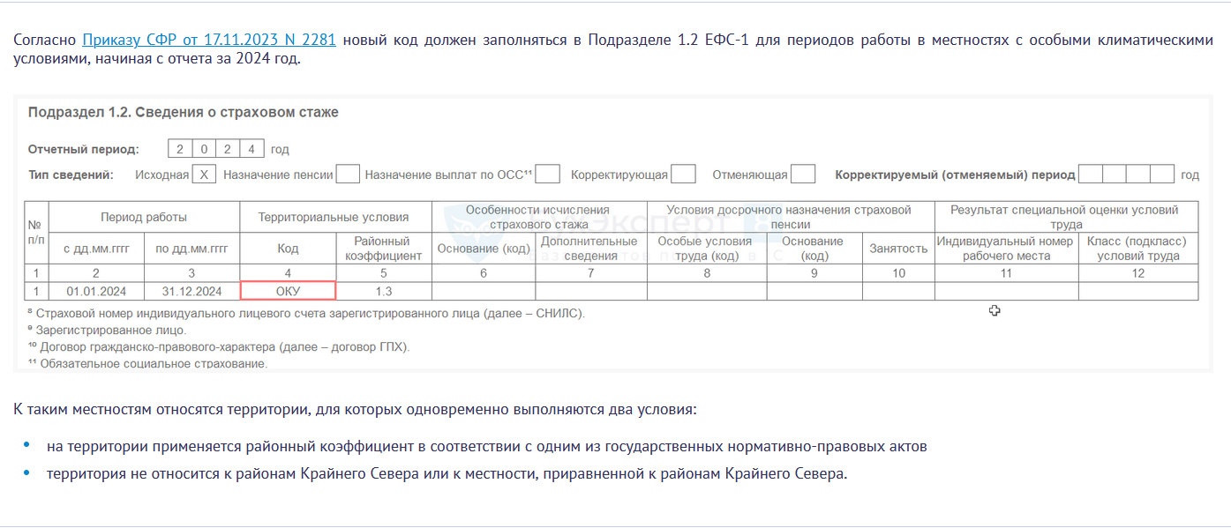
Код ОКУ в ЕФС-1

Slide 4
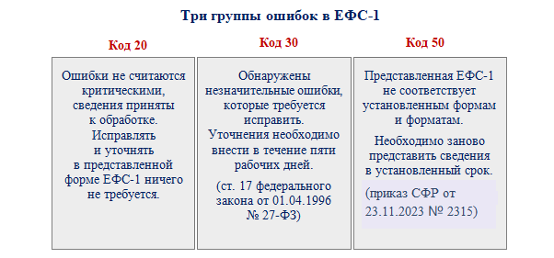
Коды ошибок при приеме формы ЕФС-1

Slide 5
Ошибки в форме ЕФС-1
Обратите внимание!
!!!! Перед отправкой отчета необходимо проводить визуальный контроль титульного листа отчета.
В подразделе 1.2 подраздела 1 формы ЕФС-1 в поле «Отчетный период» укажите год, за который предоставляете форму, в формате ГГГГ. (п. 54 порядка, утв. приказом Фонда пенсионного и социального страхования РФ от 17.11.2023 № 2281).
Программа проверки пропускает отсутствие этого атрибута, но эта ошибка впоследствии повлияет на правильность отражения данных в базах данных СФР

Slide 6
Ошибки в форме ЕФС-1
НЕ рекомендуется в одном отчете по одному застрахованному лицу направлять несколько кадровых мероприятий.
Например: необходимо исправить номер приказа, на основании которого сотрудника приняли на работу.
Порядок действий:
Подается отмена кадрового мероприятия;
Получение положительного протокола о том, что отчет принят;
Предоставление правильного отчета с корректным номером приказа.

Slide 7
Сверка информации из разных видов отчетов
ИС. Есть РСВ - нет КМ
ИС. Есть КМ прием - нет увольнения, нет РСВ за следующие периоды
ИС. Есть код ОУТ - нет доптарифа за 2023
ИС. Стаж за 2022 не до 31.12. нет КМ увольнение
ИС. Совместители, уволенные с основной должности
ИС. Учтены/отсутствуют КМ, не соответствующие дате смерти
ИС. Сверка дат КМ _ стаж

Slide 8
Сверка информации из разных видов отчетов
Список "Есть РСВ - нет КМ
Если есть выплаты в пользу зарегистрированного лица за период, то должны быть сведения на ИЛС о кадровых мероприятиях: "ПРИЕМ", "НАЧАЛО ДОГОВОРА ГПХ" (с 2023 года).
Основная ошибка страхователей:
не представлены сведения о кадровом мероприятии по состоянию на 01.01.2020.

Slide 9
Сверка информации из разных видов отчетов
ИС. Есть КМ Прием - нет увольнения, нет РСВ за следующие периоды
Есть информация на ИЛС ЗЛ о приеме на работу, трудовой договор не расторгнут, нет выплат в пользу ЗЛ (декрет, отпуск без содержания, "приостановление" и пр.), в расчете ФНС необходимо:
подать информацию о ЗЛ с "0" начислениями;
предоставить сведения ЕФС-1 подраздел 1.2 "Сведения о страховом стаже" с кодировкой "ДЛДЕТИ", "НЕОПЛ", "ВОЕНСЛ".

Slide 10
Сверка информации из разных видов отчетов
ИС. Совместители, уволенные с основной должности
Кадровые мероприятия "ПРИЕМ", "ПЕРЕВОД", "УВОЛЬНЕНИЕ" страхователи ошибочно представляют с разными видами трудоустройства (основное, совместительство) по одному трудовому договору.
Негативные последствия: проблемы с получением выплат по больничному листу, отсутствие индексации неработающим пенсионерам, неполучение выплат по безработице

Slide 11

ВАЖНО!
Выявленные расхождения влияют непосредственно:
на реализацию пенсионных прав застрахованных лиц,
на своевременное получение государственных услуг,
на невозможность определения размера и выплаты по листкам нетрудоспособности.

Slide 12
Личный кабинет страхователя на сайте СФР
Функционал личного кабинета страхователя ПФР делится на две большие категории предоставляемых услуг:
Первая категория касается отчетности, которая подается в СФР.
В ее состав входит широкий спектр отчетов, предоставляемых страхователями.
Услуги представляются дистанционно, предусматривают оформление отчетности в электронном формате с обязательным подписанием ЭЦП юрлица, ИП или специалиста, ведущего частную практику.
Вторая категория предоставляемых услуг связана с ведением персонифицированного учета (ПУ).
В ее состав входят следующие функциональные возможности:
загрузка и отправка файлов ПУ;
формирование и отправление различных видов документации персонифицированного учета (анкеты зарегистрированного лица, заявления об изменении данных, запроса на подтверждение регистрации в системе);
запрос сведений о трудовой деятельности сотрудника;
проверка СНИЛС.
https://sfr.gov.ru/branches/saratov/info

Slide 13


Спасибо за внимание

